Slide 1
위질환 내시경 아틀라스란?
2020년도부터 시작해 생생한 위식도 질환 증례를 모아 정기 발간하는 의학 학술 저널, 연간 4회 발행
단행본에 국내 저명한 소화기내과 교수진 70여 명이 집필한 192개의 증례 게재

Slide 2
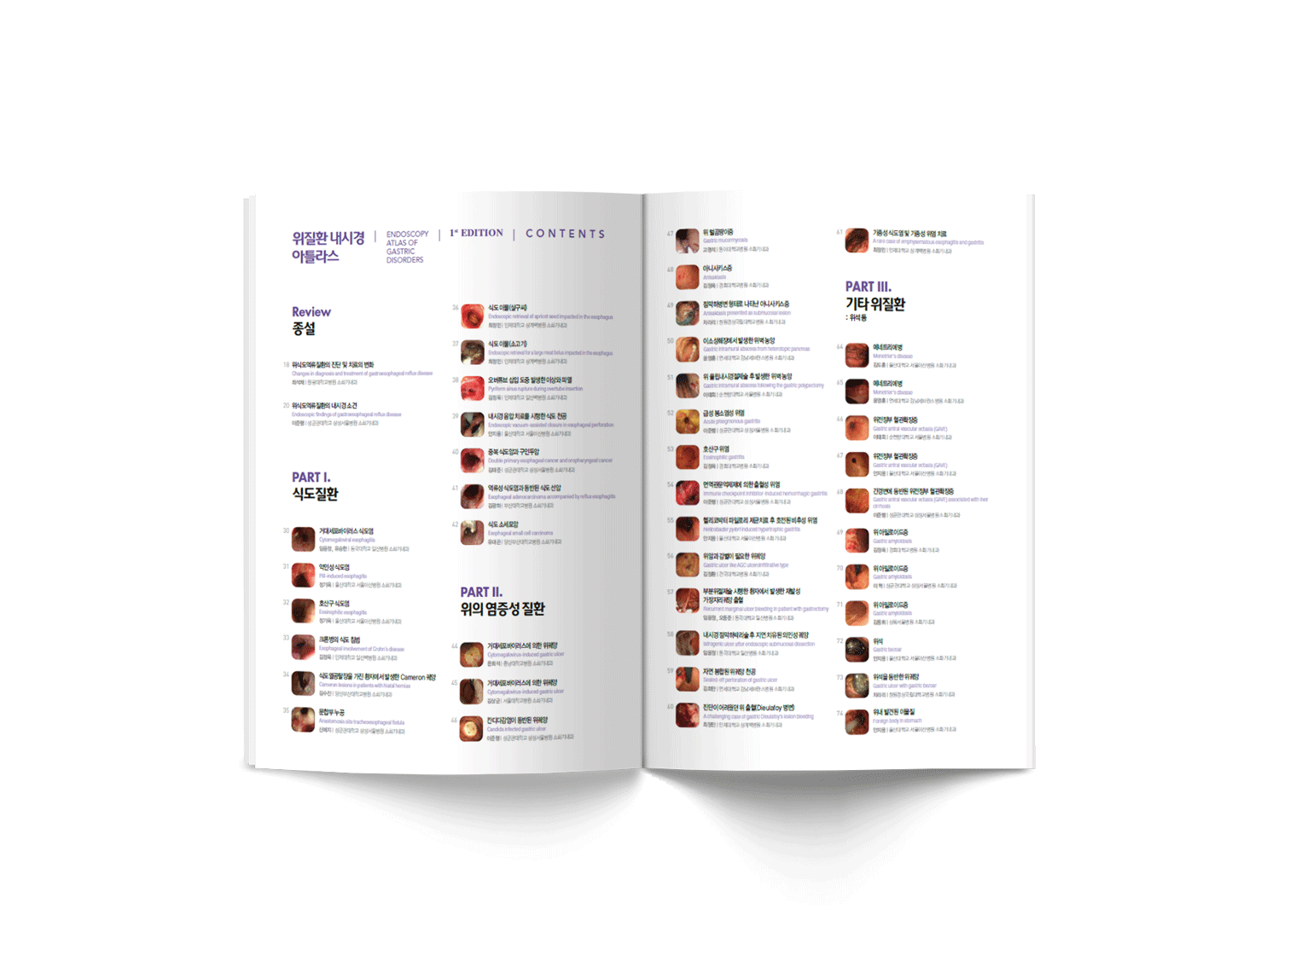
위질환 내시경 아틀라스 단행본 증례 목차
식도질환
위의 염증성 질환
기타 위질환
악성 이외의 위의 종양성 질환
보통의 위암
드문 위암
십이지장과 소장질환
대장질환
In Depth Case Analysis

Slide 3
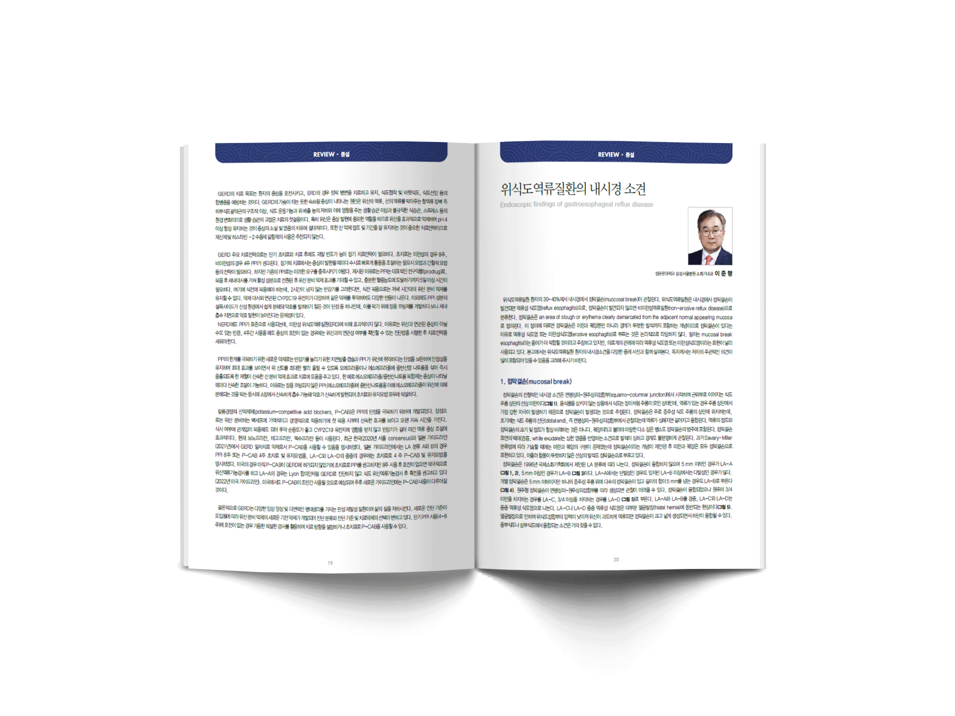
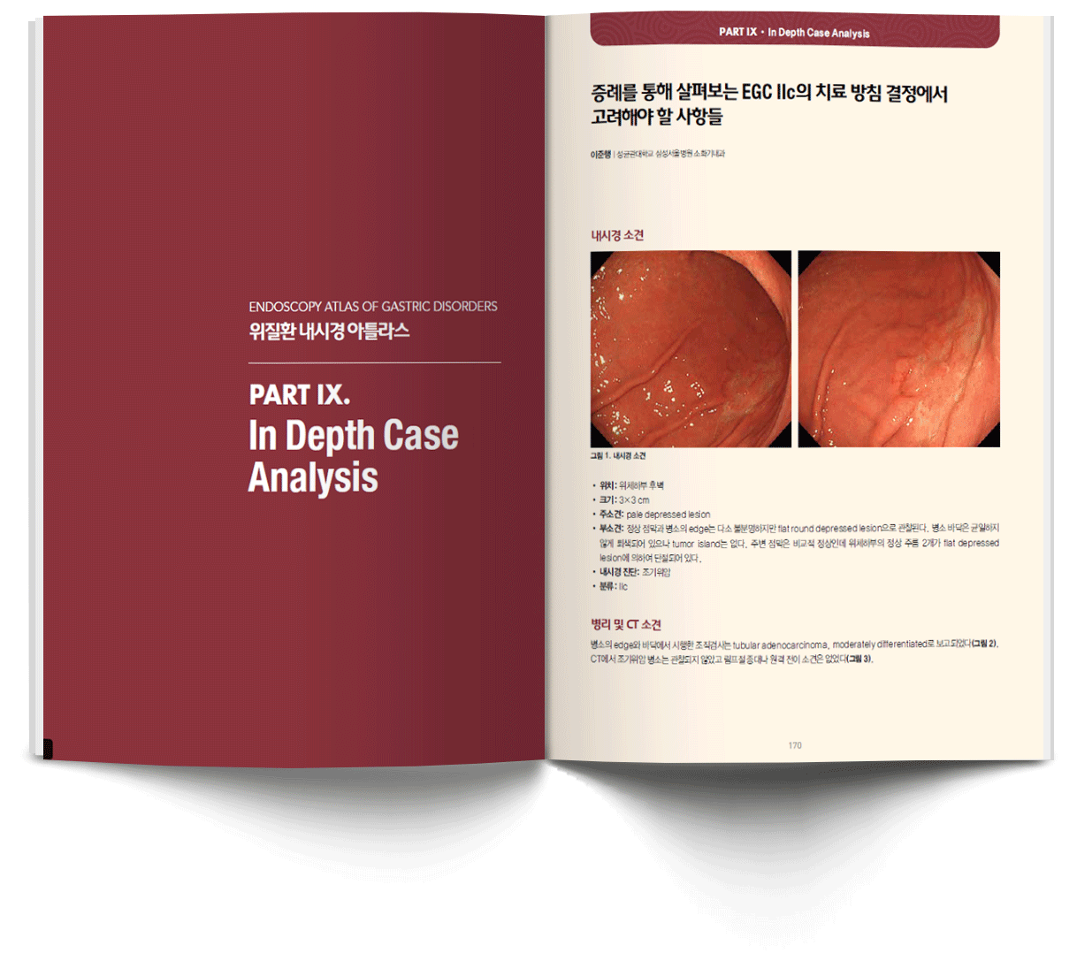
위질환 내시경 아틀라스 단행본 구성
증례 이외에도 종설, In Depth Case Analysis, 만화로 보는 위질환 내시경 아틀라스 등 구독자의 흥미를 유발할 수 있는 다양한 세션으로 구성

Slide 4
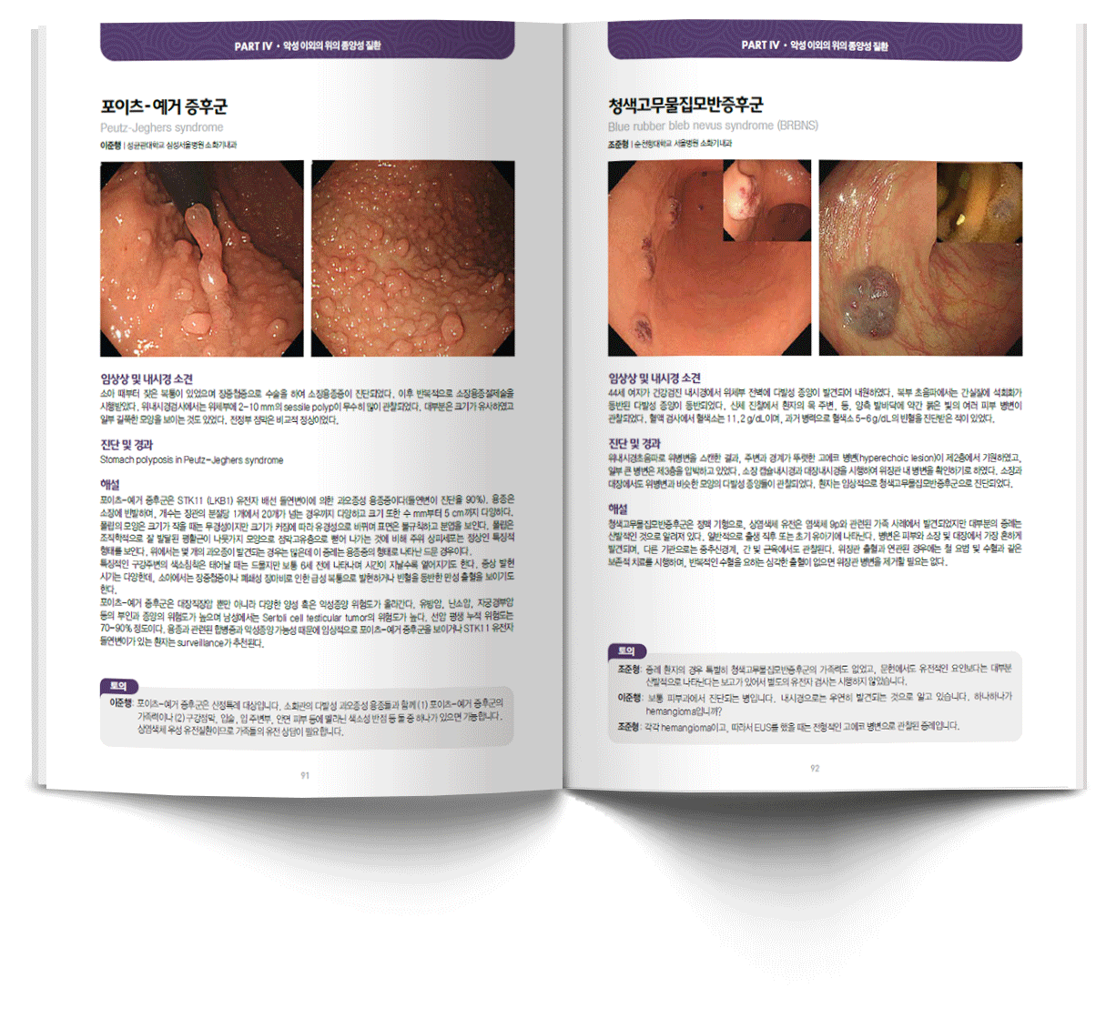
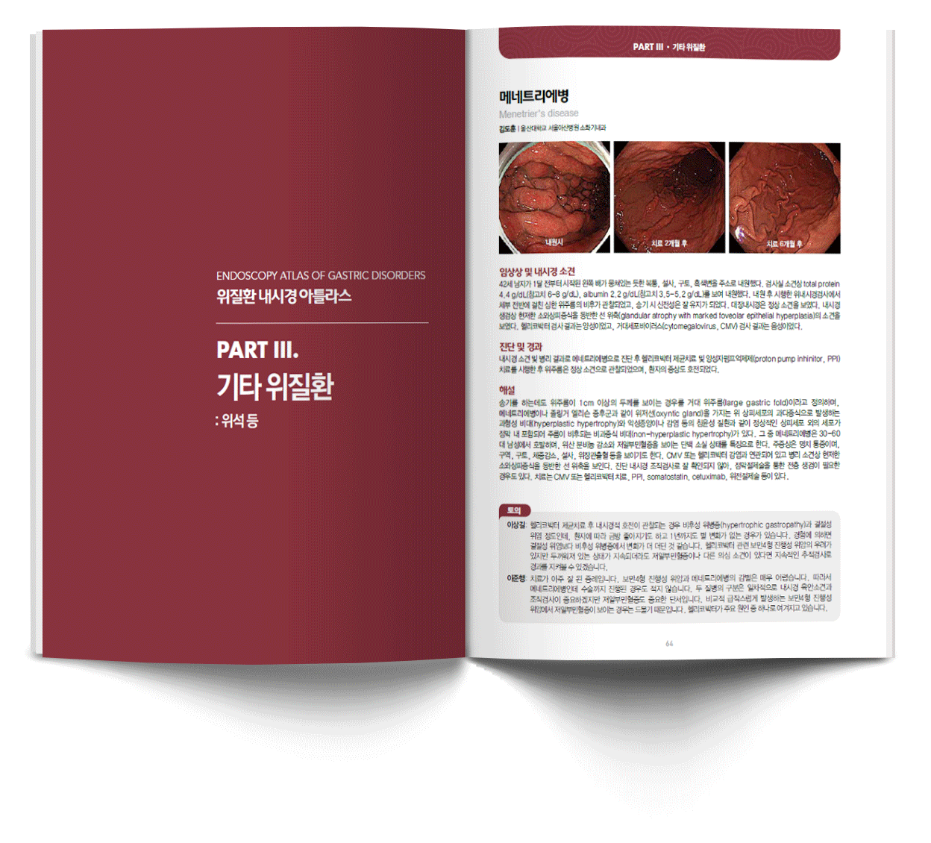
증례 구성은?
내시경 사진 2개, 임상상 및 내시경 소견, 진단 및 경과, 해설, 토의로 증례를 알기 쉽게 구성
위질환 내시경 아틀라스는 선생님들의 증례 투고를 기다립니다.
참여 방법은 종근당 담당자에게 문의해주세요.

